Slide 1
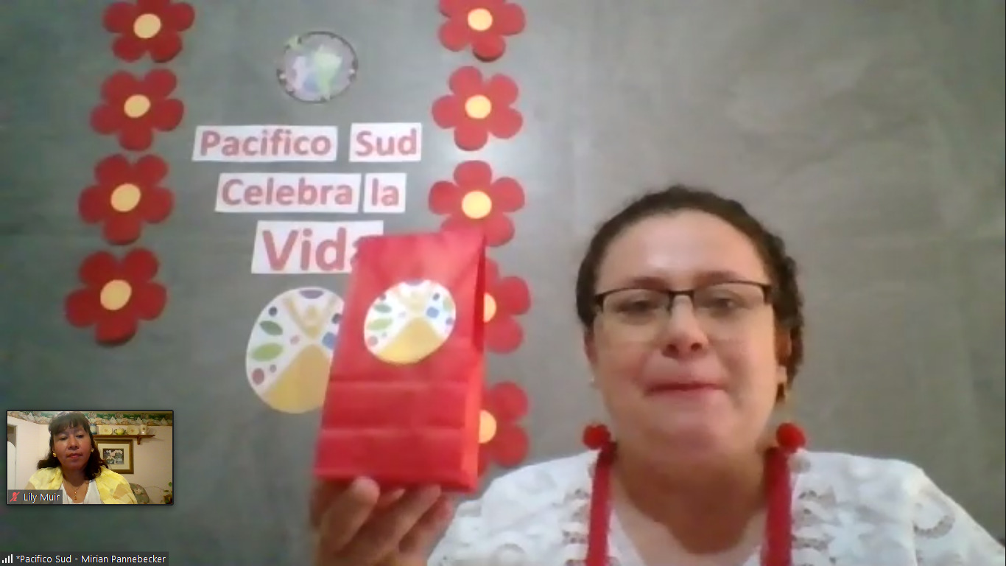
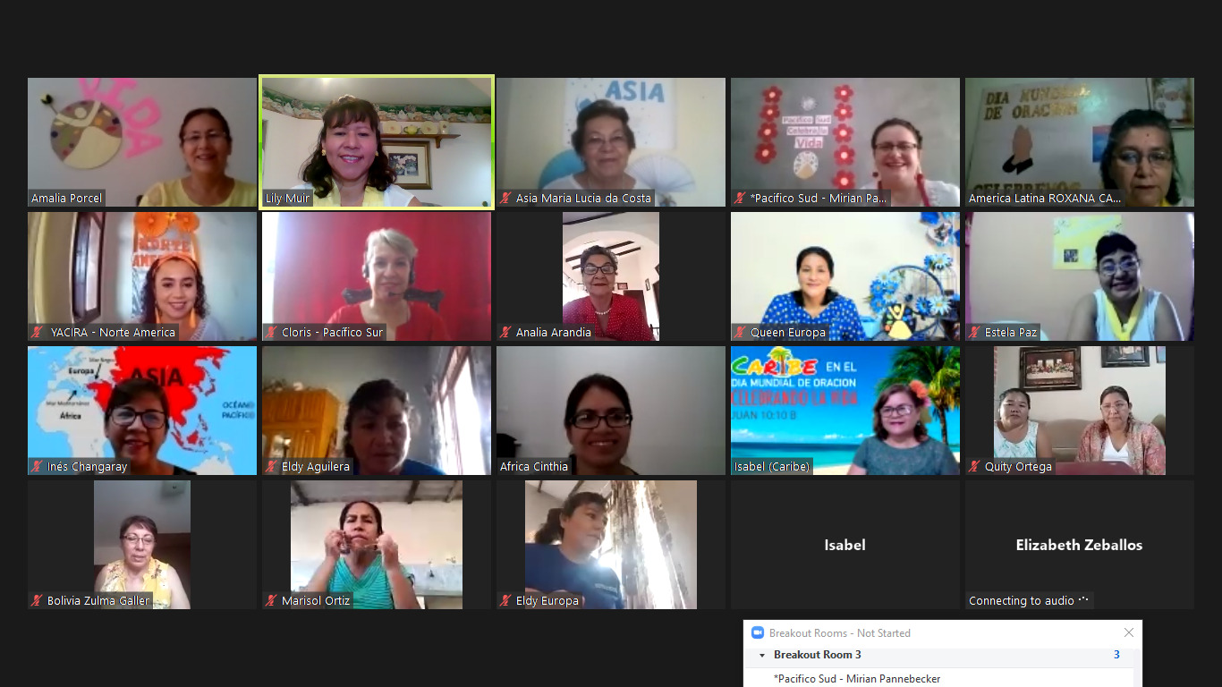
UNION FEMENIL BAUTISTA
DE
AMÉRICA LATINA – UFBAL

Slide 2
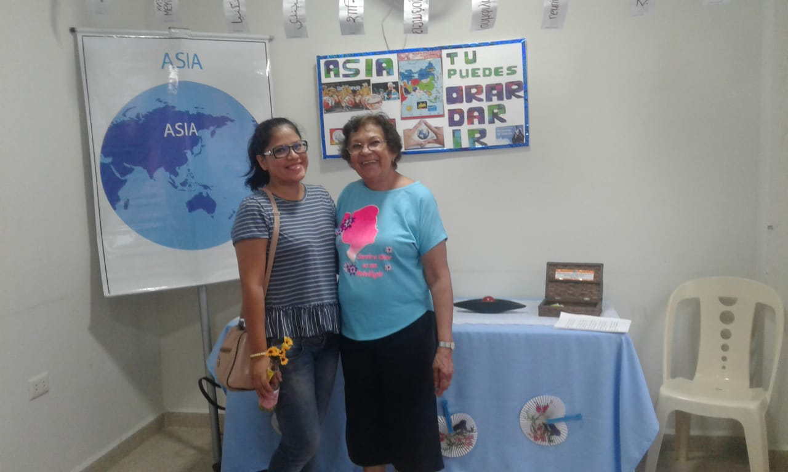
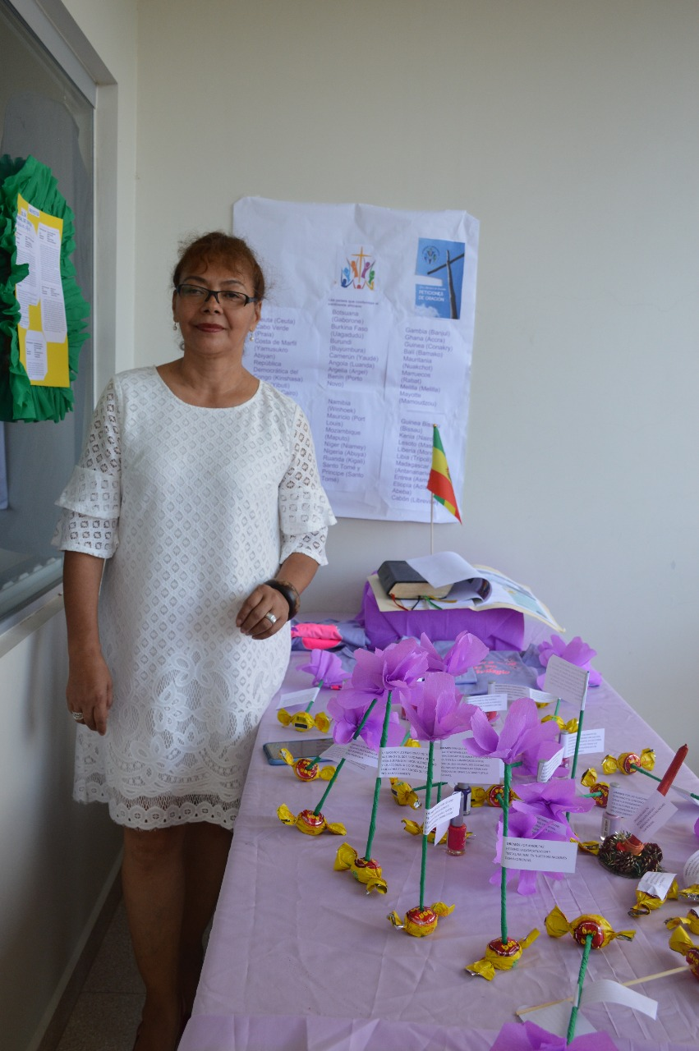
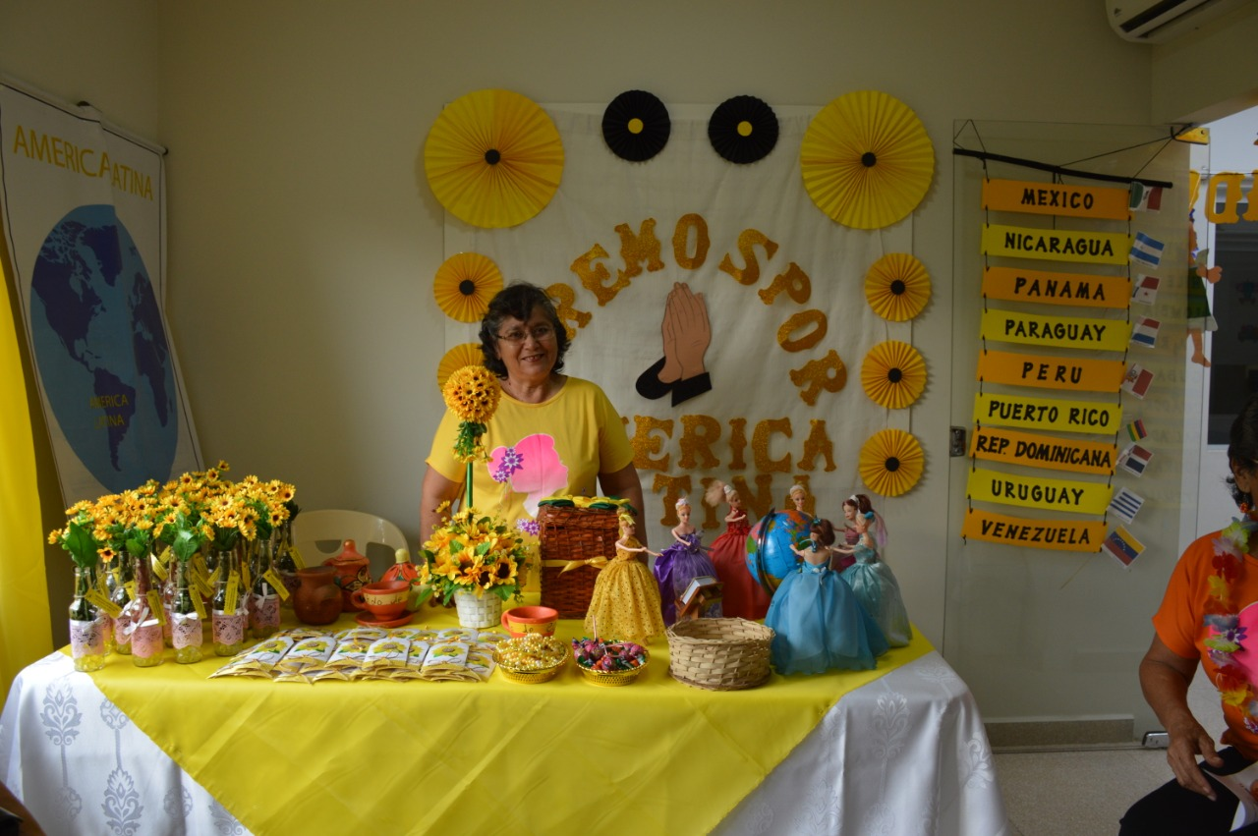
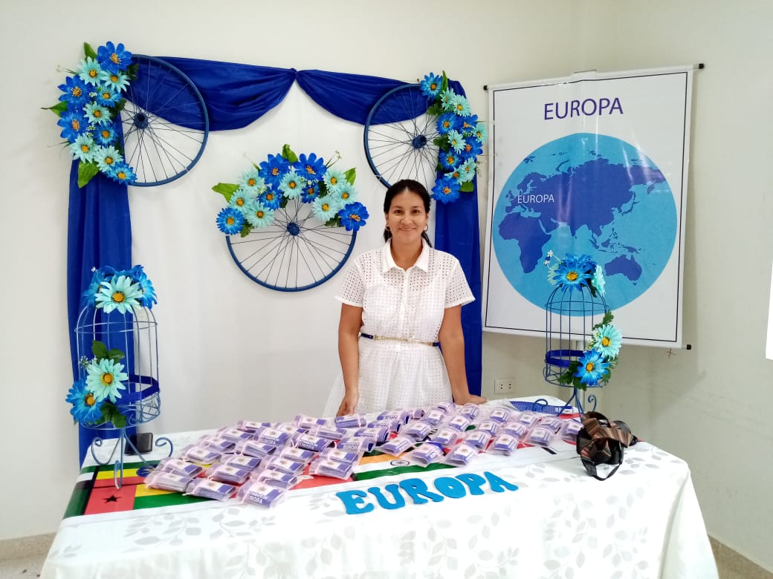
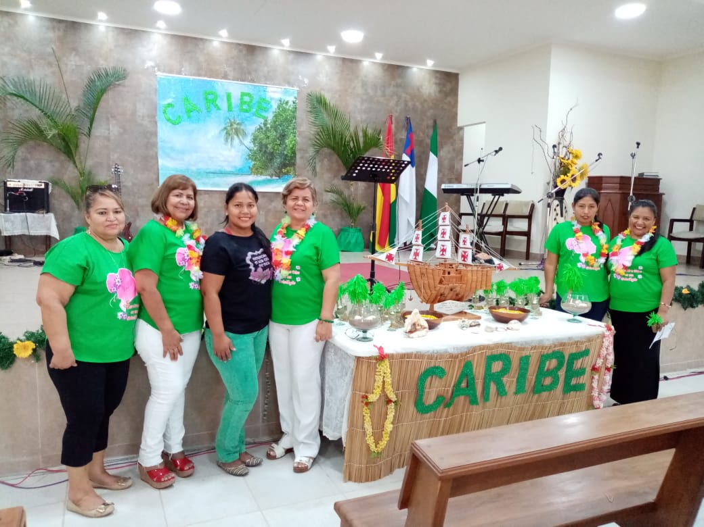
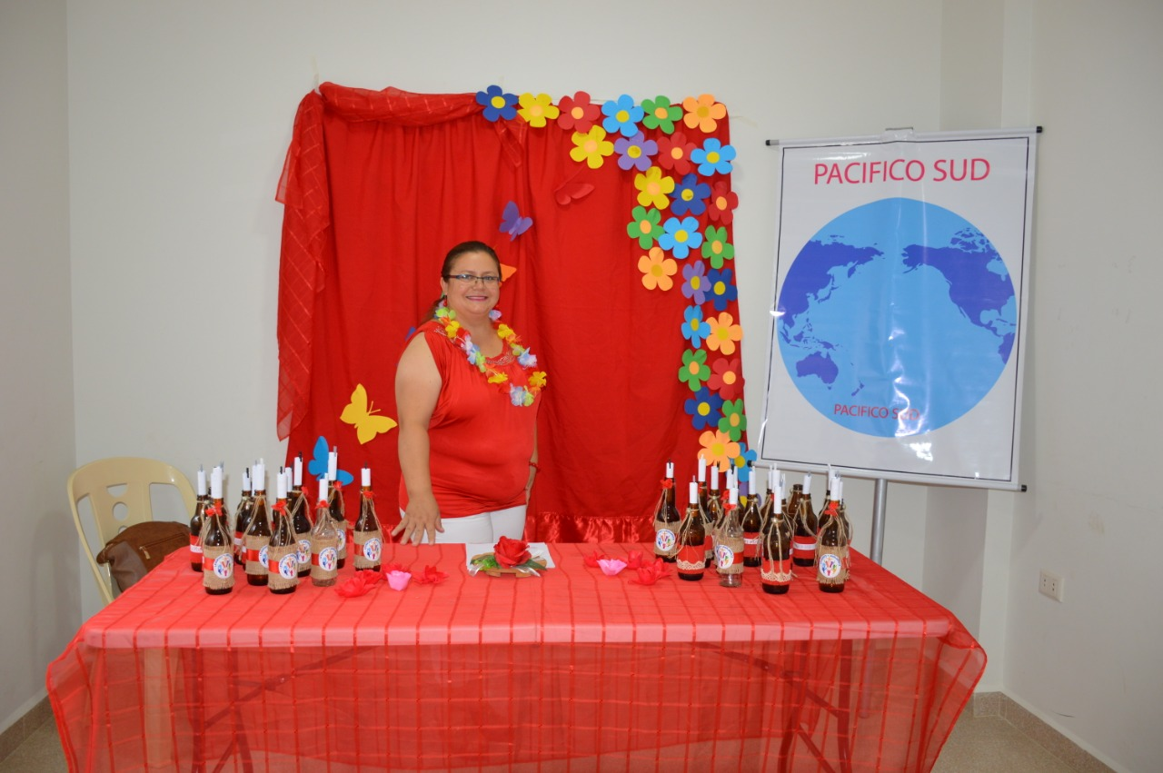
EQUIPO DE LÍDERES DE CONTINENTES,
AL
SERVICIO DE DIOS, QUE COLABORARN A LA VICEPRESIDENTA
CONTINENTE ASIA
LUCIA DA COSTA
CONTINENTE NORTE AMÉRICA
YACIRA CHÁVEZ
CONTINENTE ÁFRICA
ELIZABETH ORTIZ
CONTINENTE CARIBE
ISABEL GIANELLA
CONTINENTE PACÍFICO SUD
MIRIAN PANNEMBECKER
CONTINENTE EUROPA
QUEEN ANDRADE
CONTINENTE AMÉRICA LATINA
ROXANA CAMACHO

Slide 3
UNION FEMENIL BAUTISTA DE AMÉRICA LATINA – UFBAL CURSOS
MOTIVANDO A OFRENDAR

Slide 4
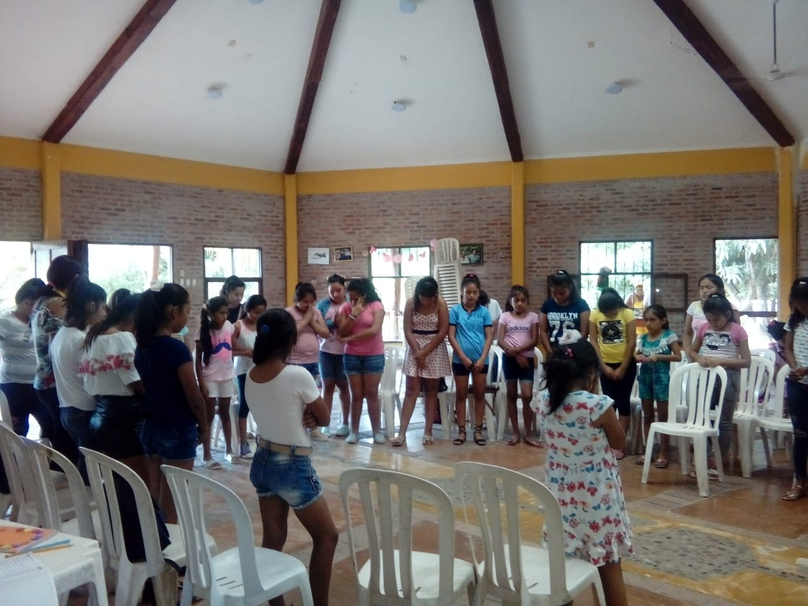
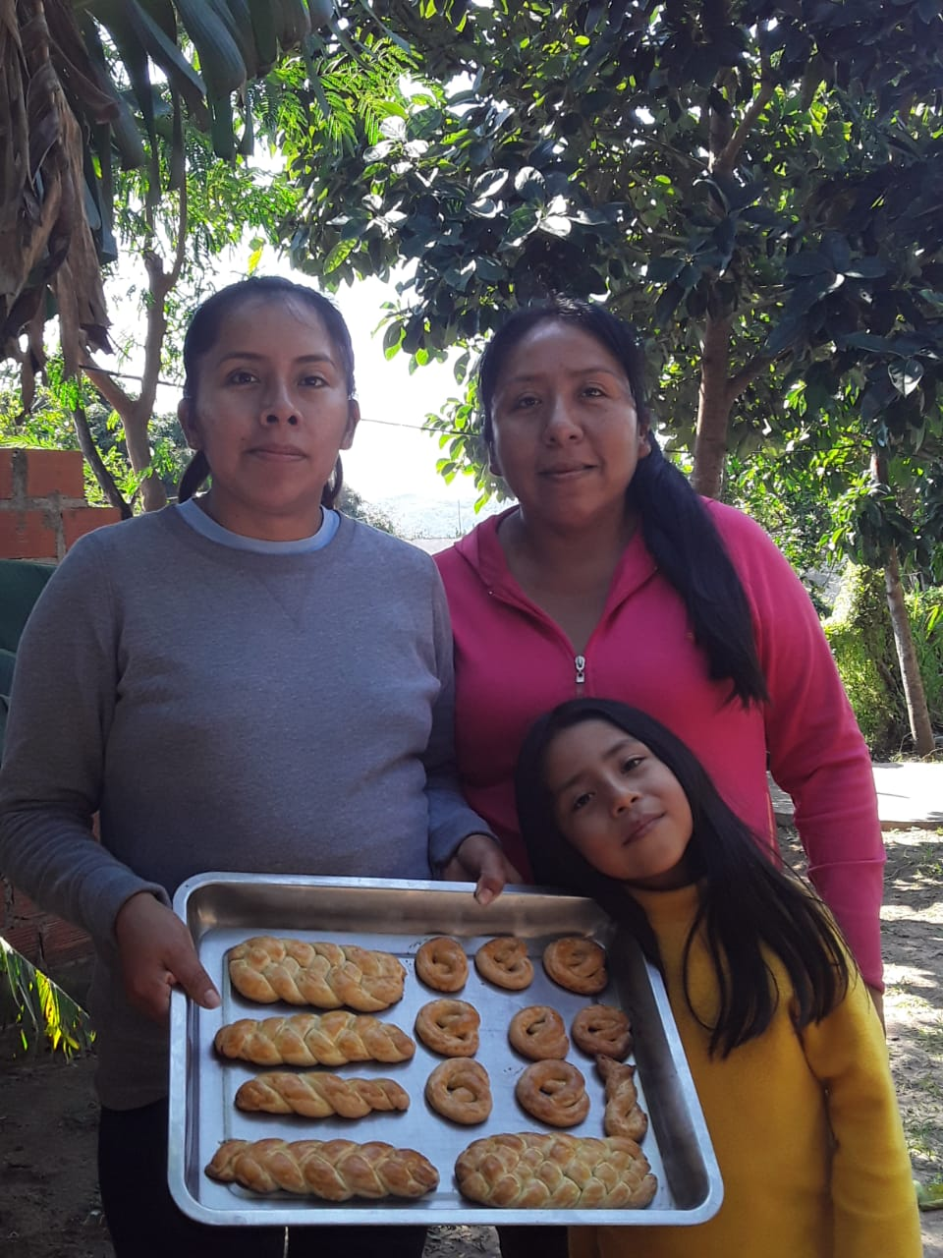
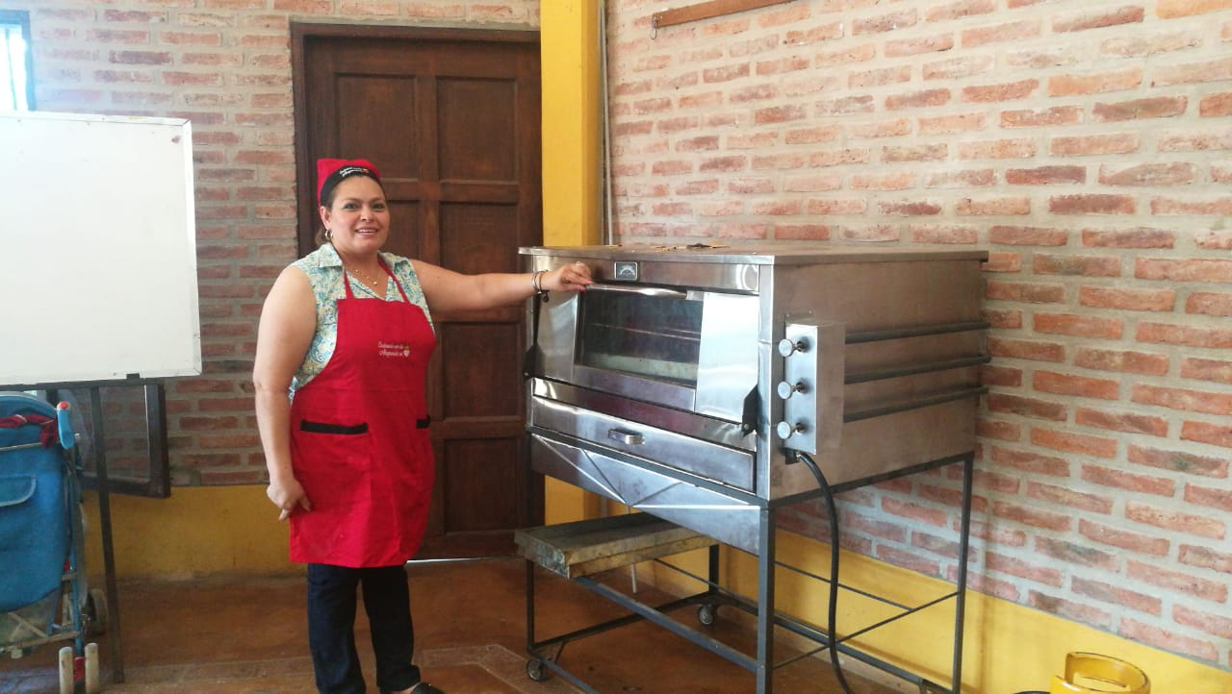
PROYECTO…QUE FUE POSIBLE CON TU OFRENDA GENEROSA
PROYECTO ...COCINANDO CON LAS REINAS ALEGRANDO SU CORAZÓN”

Slide 5
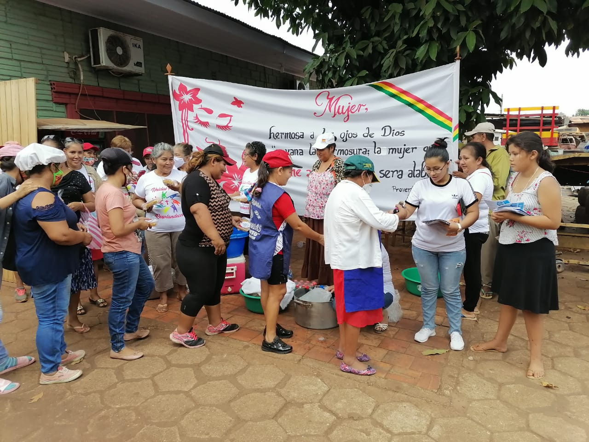
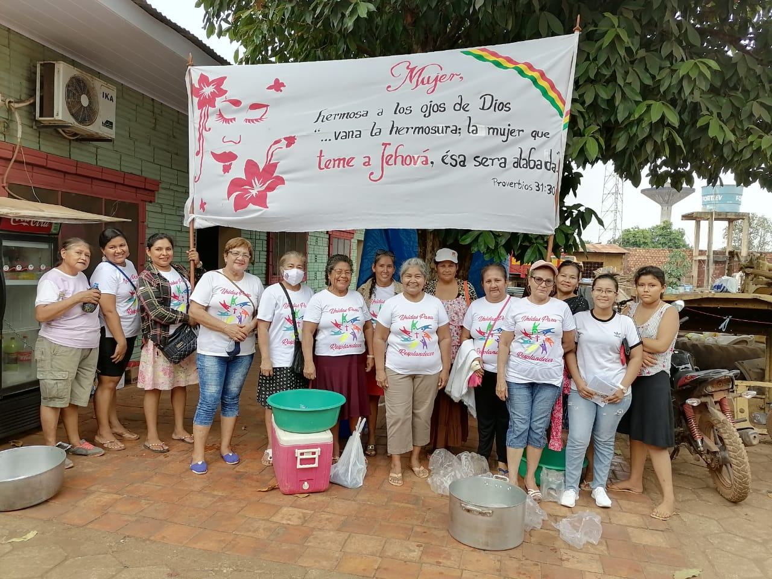
UNION FEMENIL BAUTISTA DE AMÉRICA LATINA – UFBAL
ACTIVIDADES:
CON MUJERES TRABAJADORAS EN FABRICA DE CASTAÑA, EN GUAYARAMERIN, DANDO DESAYUNO Y ALMUERZO «POR EL DIA INTERNACIONAL DE LA MUJER»

Slide 6
UNION FEMENIL BAUTISTA
DE
AMÉRICA LATINA – UFBAL
F E C H A | A C T I V I D A D E S 2 0 2 0 1
09-10/04 | JORNADAS --SANTA CRUZ, PREPARANDO MUJERES LIDERES QUE IMPACTARAN GENEREACIONES
15/05 | REUNIÓN SEÑORITAS CONECTADAS EN ORACIÓN
24/07 | CONFERENCIA—PROPÓSITO DE LA AMISTAD EN LA MUJER
13- 14/08 | JORNADAS DE LIDERAZGO CRISTIANO
16/10 | III FERIA -----MUJERES CRISTIANAS EMPRENDEDORAS
06/11 | CULTO DIA MUNDIAL DE ORACIÓN

Slide 7
UNION FEMENIL BAUTISTA DE AMÉRICA LATINA – UFBAL
PROYECTO ...COCINANDO CON LAS REINAS ALEGRANDO SU CORAZÓN”
ACTIVIDADES 2021
20 MARZO A BRIL-- DIRIGIDO A NIÑAS 8 A 12 AÑOS
REPOSTERÍA BÁSICA …MAESTRAS DE LA IGLESIA BAUTISTA VIDA NUEVA
ENSEÑANZA ESPIRITUAL: POR EL EQUIPO DE LA UFBAL (REINA ESTHER Y EVANGELISMO)
JUNIO A JULIO----DIRIGIDO A ADOLESCENTES DE 13 A 16 AÑOS
MAESTRAS DE LA IGLESIA BAUTISTA BAUTISTA VIDA NUEVA
ENSEÑANZA ESPIRITUAL: POR EL EQUIPO DE LA UFBAL (CHICAS SABIAS EN UN MUNDO
SALVAJE «LIBRO»

